Slide 1
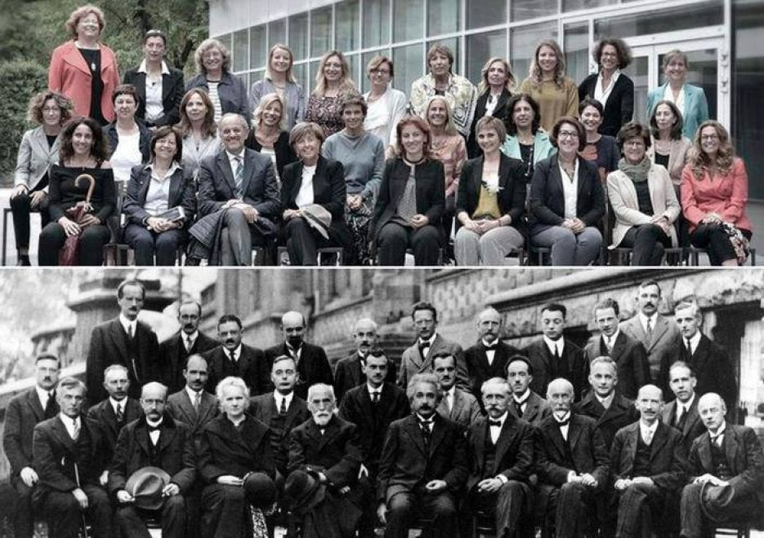
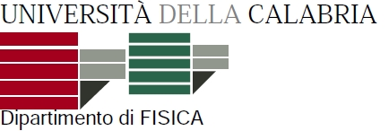
Giornata Internazionale della donna nella Scienza
11 Febbraio 2019

